Slide 1
אבני היסוד של תוכנית ב- C++
קרן כליף

Slide 2
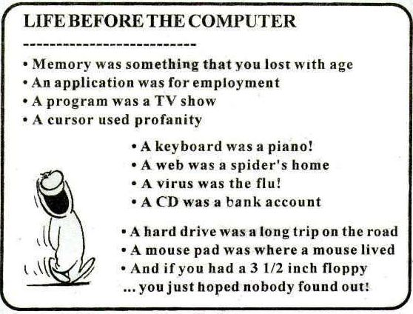
למה חשוב ללמוד מחשבים?
http://i728.photobucket.com/albums/ww282/vistamike_bucket/mouse-3.jpg

Slide 3
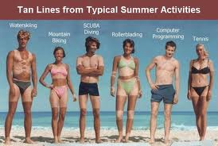
תיאום ציפיות
http://www.1stwebdesigner.com/wp-content/uploads/2011/10/tan_lines_of_a_programmer2.jpg

Slide 4
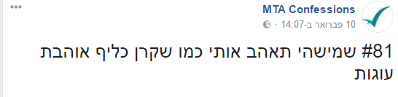
תיאום ציפיות
http://www.kerenkalif.com/StudentsCakes/

Slide 5
ביחידה זו נלמד:
בסיסי מספרים:
בינארי (2), אוקטאלי (8), הקסה-דצימאלי (16)
הדפסה למסך
קבלת נתונים מהמשתמש
מבנה זיכרון התוכנית
הגדרת משתנים
טיפוסי משתנים
השמת ערך למשתנים
קבועים
הפקודה system

Slide 6
בסיס עשרוני (דצימלי)
בסיס הינו שיטת ספירה
בבסיס בייצוג עשרוני (השיטה הטבעית לנו) קיימות 10 ספרות: 0 עד 9
לכן אנו אומרים שהן מיוצגות בבסיס 10
נקרא גם בסיס דצימלי
כל מספר שלם ניתן לייצג כסכום של ערכים בחזקות של 10
דוגמא:
2857= 2*10³ + 8* 10² + 5*10¹ + 7* 10⁰

Slide 7
ייצוג מספרים בבסיס בינארי - הגדרות
בבסיס הבינארי קיימות 2 ספרות בלבד: הספרות 0 ו-1
לכן גם נקרא בסיס 2
דוגמאות למספרים בבסיס בינארי: 1010, 1110010
נמספר את מיקום הספרות מימין לשמאל
מספר הספרה הימנית ביותר יהיה 0
מספר הספרה השמאלית ביותר במספר בן n ספרות יהיה n-1
0 1 2 3 4 5
דוגמא: 101011
הספרות במיקום 0,1,3,5 הן 1 והספרות במיקום 2,4 הן 0

Slide 8
ייצוג מספרים בבסיס בינארי – חישוב ערך עשרוני של מספר בינארי (מבסיס 2 ל- 10)
ערכו של מספר המיוצג בבסיס עשרוני הוא סכום חזקות של 10: 10⁰ 10¹ 10²
1 7 3 = 1*10² + 7*10¹ + 3*10⁰ = 173
הספרה d במיקום ה-k מוסיפה לסכום: d*10^{k} (כלומר אם d==0 הספרה לא תורמת לסכום)
ובדומה, ערכו של מספר המיוצג בבסיס בינארי הינו סכום של חזקות של 2 (הספרה d במיקום ה-k מוסיפה לסכום d*2^{k})
דוגמא: 2⁴ 2³ 2² 2¹ 2⁰
11001 = 1*2⁴ + 1*2³ + 0*2² + 0*2¹ + 1*2⁰ =25
הביט הכי שמאלי נקרא MSB משום שהוא הכי משמעותי לסכום
הביט הכי ימני נקרא LSB משום שהוא הכי פחות משמעותי לסכום

Slide 9
ייצוג מספרים בבסיס בינארי – חישוב ערך בינארי של מספר עשרוני (מבסיס 10 ל- 2)
ראינו כיצד בהינתן מספר בייצוג בינארי ניתן להמירו לייצוגו העשרוני
כעת נראה כיצד בהינתן מספר בייצוג עשרוני ניתן להמירו לייצוגו הבינרי (כפי שהמחשב מכיר)
כל עוד המספר אינו 0 נחלקו ב- 2 ואת השארית נשרשר לתוצאה משמאל:
דוגמא עבור 23:
23/2 = 11 (1)
11/2 = 5 (1)
5/2 = 2 (1)
2/2 = 1 (0)
1/2 = 0 (1)
1
0
1
1
1
בקרה:
2⁴ 2³ 2² 2¹ 2⁰
1 0 1 1 1 =
1*2⁴ + 0*2³ + 1*2² + 1*2¹ + 1*2⁰ =23

Slide 10
ייצוג מספרים בבסיס בינארי – חישוב ערך בינארי של מספר עשרוני (2)
דוגמא עבור 26:
26/2 = 13 (0)
13/2 = 6 (1)
6/2 = 3 (0)
3/2 = 1 (1)
1/2 = 0 (1)
1
1
0
1
0
בקרה:
2⁴ 2³ 2² 2¹ 2⁰
1 1 0 1 0 =
1*2⁴ + 1*2³ + 0*2² + 1*2¹ + 0*2⁰ =26

Slide 11
טווח המספרים שניתן לייצג ע"י ספרות בינאריות – מספרים חיוביים
ע"י מספר עשרוני בעל 3 ספרות ניתן לייצג 1000 (=10³) מספרים שונים (0...999)
ובאופן כללי, מספר עשרוני בעל k ספרות יכול לייצג 10^{k} מספרים שונים (0...10^{k}-1)
ובדומה, ע"י מספר בינארי בעל k ספרות ניתן לייצג 2^{k} מספרים שונים (2^{k}-1…0),
000 = 0*2² + 0*2¹ + 0*2⁰ = 0
001 = 0*2² + 0*2¹ + 1*2⁰ = 1
010 = 0*2² + 1*2¹ + 0*2⁰ = 2
011 = 0*2² + 1*2¹ + 1*2⁰ = 3
100 = 1*2² + 0*2¹ + 0*2⁰ = 4
101 = 1*2² + 0*2¹ + 1*2⁰ = 5
110 = 1*2² + 1*2¹ + 0*2⁰ = 6
111 = 1*2² + 1*2¹ + 1*2⁰ = 7
למשל עבור k=3:

Slide 12
טווח המספרים שניתן לייצג ע"י ספרות בינאריות – מספרים שליליים
ניתן לייצג 2^{k} מספרים ע"י K ספרות בינאריות
בייצוג מספרים שלמים חיוביים ייוצגו המספרים 0…2^{k}-1
בייצוג מספרים שלמים חיוביים ושליליים ייוצגו המספרים 2^{k-1}….2^{k-1}-1-
למשל עבור k=3: -2³⁻¹…2³⁻¹-1
-2²…2²-1
-4…3
סה"כ 8 (2³) מספרים

Slide 13
טווח המספרים שניתן לייצג ע"י ספרות בינאריות – מספרים שליליים
מאחר והמחשב מכיר רק 0 ו-1, ואינו מכיר את הסימן -, צריך אינדיקציה לכך שהמספר שלילי. אינדיקציה זו היא שהספרה הכי שמאלית תהייה תמיד 1, ואז נותרו לנו k-1 ספרות לייצוג המספר
דוגמא: עבור ייצוג מספר עם 4 סיביות:
3 בבינארית זה 0011
3- בבינארית זה 1101

Slide 14
יצוג מספר שלילי בבינארי
נשתמש בשיטת המשלים ל- 2:
נמצא את יצוגו הבינארי של המספר החיובי
נוסיף 0 מוביל משמאלו
נהפוך כל סיבית (0 ל- 1, ו-1 ל- 0)
נוסיף 1 לתוצאה
לבסוף נוסיף את הסיבית 1 משמאל למספר
דוגמא: המספר 7-
7 בבינארי + 0 מוביל : 0111
לאחר הפיכת הסיביות: 1000
הוספת 1 לתוצאה: 1 +
1001
הוספת הסיבית 1 משמאל למספר: 1

Slide 15
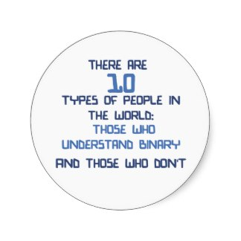
סיכום בסיס בינארי
http://rlv.zcache.com/binary_joke_sticker-r52fa63b95dac463787549589a29f5366_v9waf_8byvr_324.jpg

Slide 16
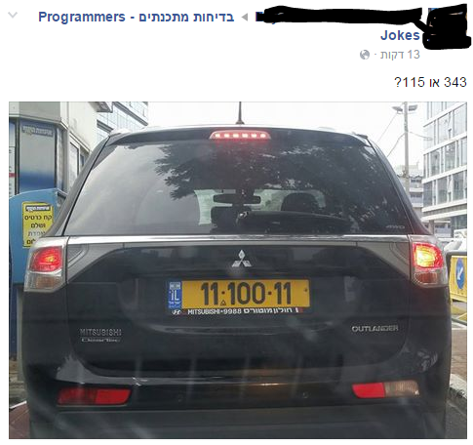
סיכום בסיס בינארי

Slide 17
ייצוג מספרים בבסיס 8 - הגדרות
בבסיס 8 (אוקטאלי) משתמשים ב- 8 ספרות כדי לספור: הספרות 0-7
דוגמאות למספרים בבסיס 8: 12536, 7502
נמספר את מיקום הספרות מימין לשמאל
מספר הספרה הימנית ביותר יהיה 0
מספר הספרה השמאלית ביותר במספר בן n ספרות יהיה
n-1
0 1 2 3 4 5
דוגמא: 121604

Slide 18
ייצוג מספרים בבסיס 8 – חישוב ערך עשרוני של מספר אוקטאלי (מ- 8 ל- 10)
ראינו כי ערכו של מספר המיוצג בבסיס עשרוני הוא סכום חזקות של 10: 10⁰ 10¹ 10²
1 7 3 = 1*10² + 7*10¹ + 3*10⁰ = 173
הספרה d במיקום ה-k מוסיפה לסכום: d*10^{k} (כלומר אם d=0 הספרה לא תורמת לסכום)
ובדומה, ערכו של מספר המיוצג בבסיס 8 הינו סכום של חזקות של 8 (הספרה d במיקום ה-k מוסיפה לסכום d*8^{k})
דוגמא: 8³ 8² 8¹ 8⁰
4 2 5 6 = 4*8³ + 2*8² + 5*8¹ + 6*8⁰ =2222

Slide 19
ייצוג מספרים בבסיס 8 – חישוב ערך אוקטאלי של מספר עשרוני (מ- 10 ל- 8)
ראינו כיצד בהינתן מספר בייצוג אוקטאלי ניתן להמירו לייצוגו העשרוני
כעת נראה כיצד בהינתן מספר בייצוג עשרוני ניתן להמירו לייצוגו בבסיס האוקטלי
כל עוד המספר אינו 0 נחלקו ב- 8 ואת השארית נשרשר לתוצאה משמאל:
דוגמא עבור 123:
123/8 = 15 (3)
15/8 = 1 (7)
1/8 = 0 (1)
1
7
3
בקרה:
8² 8¹ 8⁰
7 1 3 = 1*8² + 7*8¹ + 3*8⁰= 123

Slide 20
ייצוג מספרים בבסיס 16 - הגדרות
בבסיס 16 (הקסה-דצימלי) משתמשים ב- 16 תווים כדי לספור: הספרות 0-9 והאותיות A-F
דוגמאות למספרים בבסיס 16: 1DE2510, ABCDEF
נמספר את מיקום הספרות מימין לשמאל
מספר הספרה הימנית ביותר יהיה 0
מספר הספרה השמאלית ביותר במספר בן n ספרות יהיה
n-1
0 1 2 3 4 5
דוגמא: 1B19F4

Slide 21
ייצוג מספרים בבסיס 16 – חישוב ערך עשרוני של מספר הקסה-דצימאלי (מ- 16 ל- 10)
ראינו כי, ערכו של מספר המיוצג בבסיס עשרוני הוא סכום חזקות של 10: 10⁰ 10¹ 10²
1 7 3 = 1*10² + 7*10¹ + 3*10⁰ = 173
הספרה d במיקום ה-k מוסיפה לסכום: d*10^{k} (כלומר אם d=0 הספרה לא תורמת לסכום)
ובדומה, ערכו של מספר המיוצג בבסיס 16 הינו סכום של חזקות של 16 (הספרה d במיקום ה-k מוסיפה לסכום d*16^{k})
דוגמא: 16³ 16² 16¹ 16⁰
4 D 5 E = 4*16³ + 13*16² + 5*16¹ + 14*16⁰ =19806

Slide 22
ייצוג מספרים בבסיס 16 – חישוב ערך הקסה-דצימאלי של מספר עשרוני (מ- 10 ל- 16)
ראינו כיצד בהינתן מספר בייצוג הקסה-דצימאלי ניתן להמירו לייצוגו העשרוני
כעת נראה כיצד בהינתן מספר בייצוג עשרוני ניתן להמירו לייצוגו בבסיס הקסה-דצימאלי
כל עוד המספר אינו 0 נחלקו ב- 16 ואת השארית נשרשר לתוצאה משמאל:
דוגמא עבור 123:
123/16 = 7 (11)
7/16 = 0 (7)
7
B
בקרה:
16¹ 16⁰
7 B = 7*16¹ + 11*16⁰ = 123

Slide 23
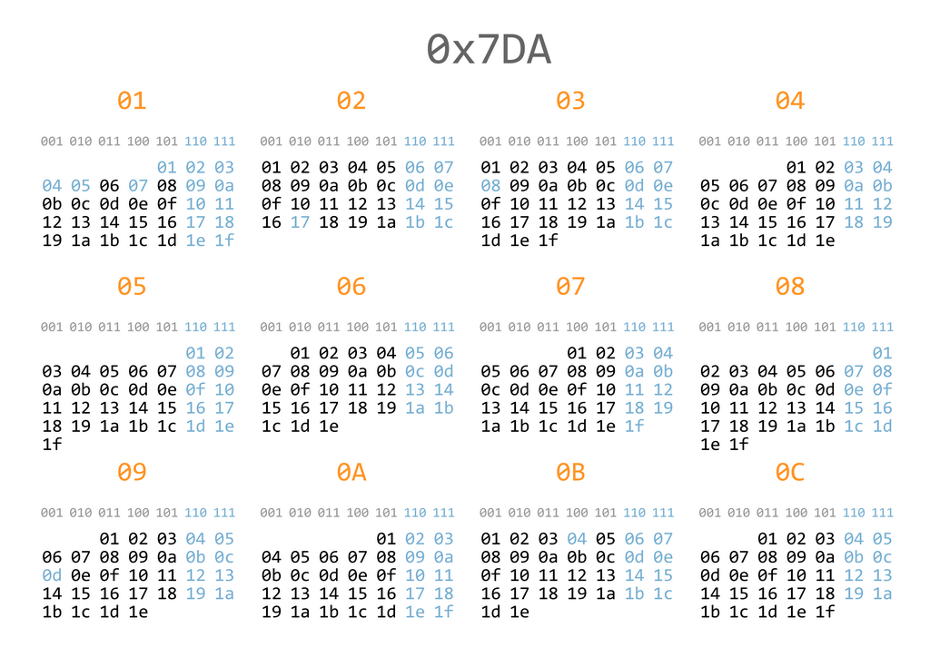
לוח שנה של מתכנתים
7DA = 2010
http://bokov.net/pics/img/programmer_calendar.png

Slide 24
ובאופן כללי: מעבר מבסיס n לבסיס 10
מעבר מבסיס 2 (בינארי) לבסיס 10 (עשרוני):
1101₂ = 1*2³ + 1*2² + 0*2¹ + 1*2⁰ = 13₁₀
מעבר מבסיס 8 (אוקטאלי) לבסיס 10 (עשרוני):
253₈=2*8² + 5*8¹ ⁺ 3*8⁰ = 171₁₀
מעבר מבסיס 16 (הקסה-דצימלי) לבסיס 10(עשרוני):
1FA₁₆ = 1*16² + 15*16¹ + 10*16⁰ = 506₁₀

Slide 25
ובאופו כללי: מעבר מבסיס 10 לבסיס n
יהיה X מספר עשרוני.
יהיהn הבסיס אליו רוצים להעביר את X.
כל עוד X אינו 0:
חלק את X ב n ורשום את השארית

Slide 26
המרה מבסיס 2 ל- 16
כל 4 סיביות (מה- LSB ל- MSB) ייצגו ספרה בבסיס 16:
למשל, עבור: 0 1 0 1 1 0 1 0 1 1 0
בקרה: 858₁₀ = 01101011010₂
858₁₀ = ₁₆A35
3 5 A
המעבר מבסיס 2 ל- 8 זהה, רק כל 3 סיביות ייצגו ספרה

Slide 27
המרה מבסיס 16 ל- 2
כל ספרה תיוצג ע"י 4 סיביות:
למשל, עבור:
0 1 0 1 1 0 1 0 1 1 0 0
בקרה: 858₁₀ = 01101011010₂
858₁₀ = ₁₆A35
3 5 A
המעבר מבסיס 8 ל- 2 זהה, רק כל ספרה תיוצג ע"י 3 סיביות

Slide 28
השוואה בין ערכים בבסיסים שונים
30E₁₆ = 782₁₀ = 1416₈ = 1100001110₂
ניתן לראות שככל שיש יותר ספרות בבסיס, כך צריך פחות ספרות על-מנת לייצג ערך של מספר מסויים
הסיבה היא כי כל מיקום תורם יותר לסכום

Slide 29
כתיבת תוכנית ראשונה ב- C++
כל תוכנית ב- C++ תראה כך:
main היא פונקציה המורצת עם הרצת התוכנית
בכל תוכנית תהייה פונקצית main אחת בדיוק
ספריה המכילה פקודות
בסיסיות אשר המחשב מכיר
#include <iostream>
using namespace std;
void main()
{
…
}
במקום 3 נקודות נשים
את אוסף הפקודות שנרצה שהתוכנית תבצע

Slide 30
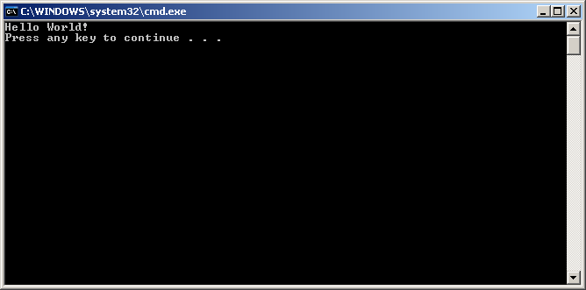
הדפסה למסך
אחת הפקודות שהמחשב מכיר היא הדפסה למסך
#include <iostream>
using namespace std;
void main()
{
cout << “Hello World!” << endl;
}
הרצה של התוכנית הזו תדפיס
למסך את המחרוזת
Hello World!
סימון מיוחד לירידת שורה:
endl → END Line

Slide 31
הדפסה למסך (2)
#include <iostream>
using namespace std;
void main()
{
cout << “6 is a number” << endl;
}
הרצה של תוכנית זו תדפיס
למסך את המחרוזת
6 is a number
דרך נוספת לכתוב תוכנית זו:
#include <iostream>
using namespace std;
void main()
{
cout << 6 << “ is a number” << endl;
}

Slide 32
קבלת קלט מהמשתמש
היינו רוצים שהתוכנית שלנו תהייה גמישה, ותדע להדפיס את המחרוזת שראינו עבור כל מספר שתקבל ממי שיריץ את התוכנית (המשתמש)
לשם כך עלינו ללמוד את הדברים הבאים:
כיצד מקבלים מידע מהמשתמש
היכן מאחסנים מידע זה
כיצד מדפיסים מידע זה

Slide 33
קבלת קלט מהמשתמש (2)
פקודה נוספת שהמחשב מכיר היא קריאת נתון מהשתמש
מה זה x?
x הוא השם של המקום שבו נאכסן את הערך המתקבל מהמשתמש
כדי להקצות עבורנו מקום זה עלינו להגדיר משתנה
מה זה int? נראה בהמשך
#include <iostream>
using namespace std;
void main()
{
int x;
cin >> x;
}
פירוש הפקודה cin:
אחסן את הערך שיתקבל מהמשתמש במשתנה הנקרא x

Slide 34
אחסון ערכים
כאשר מריצים תוכנית נרצה לשמור ערכים מסוימים כדי שישמשו אותנו בפקודות בהמשך
כאשר התוכנית רצה, היא מקבלת שטח בזיכרון בו היא יכולה לאחסן ערכים אלו. שטח זה נקרא מחסנית (stack)
המחסנית מורכבת מתאים, ולכל תא יש כתובת
כל תא נקרא byte (בייט)
יש משתנים שערכם מאוחסן בבייט אחד, ויש
משתנים שערכם מאוחסן ביותר (נראה בהמשך)
 | 1000
 | 1001
 | 1002
 | 1003
 | 1004
 | 1005

Slide 35
אחסון ערכים (2)
#include <iostream>
using namespace std;
void main()
{
int x;
cin >> x;
}
בתוכנית זו הגדרנו את המשתנה x, ולכן התוכנית מקצה תא במחסנית למשתנה זה
כאשר המשתמש יקליד מספר, המספר יכנס לתוך התא המוקצה עבור x
int:x |  | 1000
 |  | 1004
 |  | 1008
 |  | 1012
 |  | 1016
 |  | 1020
int:x | 4 | 1000
 |  | 1004
 |  | 1008
 |  | 1012
 |  | 1016
 |  | 1020

Slide 36
הדפסת ערכו של משתנה
#include <iostream>
using namespace std;
void main()
{
int x;
cout << “Please enter a number: “;
cin >> x;
cout << x << “ is a number” << endl;
}
פקודת ההדפסה מדפיסה את התוכן של התא המוקצה עבור המשתנה x ולכן יודפס למסך 4 is a number
כדי שהתוכנית שלנו תהייה ידידותית נציג הודעה מתאימה
int:x |  | 1000
 |  | 1004
 |  | 1008
 |  | 1012
 |  | 1016
 |  | 1020
int:x | 4 | 1000
 |  | 1004
 |  | 1008
 |  | 1012
 |  | 1016
 |  | 1020
לאחר הקלדת 4

Slide 37
טיפוסי משתנים
בתוכנית הקודמת ראינו כיצד קולטים מהמשתמש מספר שלם
ניתן לקלוט גם מספר עשרוני, מספר שלילי או תו
אבל צריך לידע את המחשב עם איזה סוג של נתונים אנחנו רוצים לעבוד
בתוכנית הגדרנו:
כאשר כתבנו את השורה int x; הגדרנו משתנה שמכיל מספרים שלמים
#include <iostream>
using namespace std;
void main()
{
int x;
cin >> x;
}

Slide 38
טיפוסי משתנים Data Types
ישנם סוגים שונים של משתנים הנבדלים ב:
בתוכן אותו הם יכולים להכיל (שלם, עשרוני, תו, שליליים)
בכמות ה- byte שהמשתנה תופס בזיכרון, ומכאן טווח הערכים שמשתנה מהטיפוס יכול להכיל
שימו לב:
טווח הערכים של טיפוסים מסוימים יכול להיות שונה ממערכת הפעלה אחת לאחרת

Slide 39
טיפוסי נתונים ב- C++
Definition | Size | Range
char תו (‘a’, ‘A’, ‘6’,’!’) | 1 byte | -2⁷…2⁷-1 (-128..127)
int מספר שלם (3,7,8234-) | 4 bytes | -2³¹…2³¹-1
float מספר ממשי (3.6, 89-, 5.2) | 4 bytes
double מספר ממשי (3.6, 89-, 5.2) | 8 bytes
bool ערך 0 או 1 (true או false) | 1 byte | 0 / 1

Slide 40
טיפוסי נתונים ב- C++ (2)
Definition | Size | Range
short מספר שלם | 2 bytes | -2¹⁵… 2¹⁵-1 (-32,768…32,767)
long מספר שלם | 8 bytes | -2⁶³…2⁶³-1
unsigned int מספר שלם חיובי | 4 bytes | 0…2³²-1
unsigned short מספר שלם חיובי | 2 bytes | 0…2¹⁶-1 (0….65535)
unsigned long מספר שלם חיובי | 8 bytes | 0…2⁶⁴-1
unsigned char תו חיובי בלבד | 1 byte | 0…2⁸-1 (0…255(
Definition | Size | Range
short מספר שלם | 2 bytes | -2¹⁵… 2¹⁵-1 (-32,768…32,767)
long מספר שלם | 8 bytes | -2⁶³…2⁶³-1
unsigned int מספר שלם חיובי | 4 bytes | 0…2³²-1
unsigned short מספר שלם חיובי | 2 bytes | 0…2¹⁶-1 (0….65535)
unsigned long מספר שלם חיובי | 8 bytes | 0…2⁶⁴-1
unsigned char תו חיובי בלבד | 1 byte | 0…2⁸-1 (0…255(

Slide 41
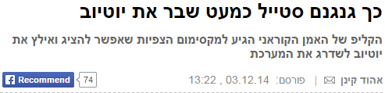

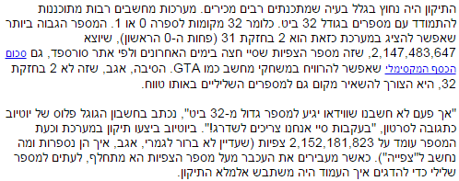
לקוח מתוך: http://www.ynet.co.il/articles/0,7340,L-4599213,00.html

Slide 42
הגדרת משתנים בתוכנית
char מורכב מ- 1byte
int main()
{
int n1 = 4;
double n2 = 5.2;
char ch = ‘f’;
short n3 = 7, n4 = 77;
unsigned int n5 = 234234;
int n6 = -11;
}
למה ההפרש בין הכתובות שונה?
כי כל סוג משתנה תופס כמות שונה של בייטים
int מורכב מ- 4 byte
int: n1 | 4 | 1000
double: n2 | 5.2 | 1004
char: ch | ‘f’ | 1012
short: n3 | 7 | 1013
short: n4 | 77 | 1015
uint: n5 | 234234 | 1017
int: n6 | -11 | 1021
int: n1 | 4 | 1000
double: n2 | 5.2 | 1004
char: ch | ‘f’ | 1012
short: n3 | 7 | 1013
short: n4 | 77 | 1015
uint: n5 | 234234 | 1017
int: n6 | -11 | 1021

Slide 43
אתחול והשמת משתנים
כאשר מגדירים משתנה ערכו הוא זבל,
אלא אם הוא אותחל עם הגדרתו
פעולת השמה היא נתינת ערך למשתנה:
<variable> = <expression>
נקרא גם:
L-Value = R-Value
ראשית מתבצע חישוב הביטוי שמימין ואז ערכו
מושם לתוך המשתנה שמשמאל
void main()
{
int x, y;
int z = 9;
x = 5;
y = x*3 ;
x = y = 17;
}
int: x | ??? | 1000
int: y | ??? | 1004
int: z | 9 | 1008
int: x | 5 | 1000
int: y | ??? | 1004
int: z | 9 | 1008
int: x | 5 | 1000
int: y | 15 | 1004
int: z | 9 | 1008
int: x | 17 | 1000
int: y | 17 | 1004
int: z | 9 | 1008

Slide 44
ייצוג בינארי
אבל מחשב מכיר רק את 0 ו- 1 (יש חשמל או אין חשמל). לכן הזיכרון לא באמת נראה כך..
בכל תא זיכרון יש קומבינציה של 0 ו-1 המייצגות את הערך הנמצא בתוך התא
כל byte מורכב מ-8 יחידות
בסיסיות הנקראות bit (סיבית)
bit מכיל 0 או 1
int: n1 | 4 | 1000
int: n2 | 24 | 1004
int : n3 | -85 | 1008
 |  | 1012
int: n1 | 00000100 00000000 00000000 00000000 | 1000
int: n2 | 00011000 00000000 00000000 00000000 | 1004
int : n3 | 10101011 11111111 11111111 11111111 | 1008
 |  | 1012

Slide 45
אז כאשר המחשב רואה 111 איך הוא יודע אם הכוונה ל- 7 או ל- 8-?
לפי הטיפוס שהמשתנה הוגדר: אם הוגדר כ- unsigned כל הסיביות משמשות לערכים
אם הוגדר כ- signed (לא צריך לציין) אז הסיבית השמאלית תמיד תוקצה לטובת הסימן (0 חיובי, 1 שלילי, ולכן יש לנו סיבית אחת פחות לייצוג ערכים)
binary | signed | unsigned
00000111 | 7 | 7
10000111 | -121 | 135
11111111 | -1 | 255

Slide 46
תוכנית ב- C++ – סיכום ביניים
כפי שראינו, קוד ב- C++ הוא קובץ טקסט הכתוב מאוסף מילים מסוימות באנגלית
יש מילים מסוימות שהן פקודות מוכרות למחשב
המחשב אינו יודע אנגלית, אלא רק מכיר את הספרות 0 ו-1 (בינארית) ולכן עלינו לתרגם עבורו את הקוד שלנו, בתהליך הנקרא קומפילציה
לאחר תהליך הקומפילציה יש תהליך שנקרא link המייצר קובץ שאותו ניתן להריץ ומבצע את הפקודות שכתבנו

Slide 47

הגדרת קבועים
# include <iostream>
using namespace std;
void main ()
{
double price;
double totalPrice;
cout << "Please enter the product’s price: ";
cin >> price;
totalPrice = price + (price*0.17);
cout << "Total price including " << 17.0
<< "% taxes is " << totalPrice << endl;
}

Slide 48
הגדרת קבועים (2)
# include <iostream>
using namespace std;
void main ()
{
double price;
double totalPrice;
double TAXES = 0.17;
cout << "Please enter the product’s price: ";
cin >> price;
totalPrice = price + (price*TAXES);
cout << "Total price including " << TAXES*100
<< "% taxes is " << totalPrice << endl;
}
ע"י שימוש במשתנה התוכנית יותר קריאה, ברורה מה משמעות המספר גם למי שלא יודע מהו ערכו של המע"מ
שינוי בערך המע"מ יגרור שינוי במקום אחד בלבד בתוכנית,
מה שחוסך עבודה ובעיות בעתיד (אם שכחנו לתקן במקום כלשהו..)

Slide 49
קבועים
קבוע הוא משתנה שלא ניתן לשנות את ערכו. הערך נכתב ע"י המתכנת בשורה בה מוגדר הקבוע, ונרשם בזמן קומפילציה.
לא ניתן לשנות את הערך במהלך ריצת התוכנית. רק המתכנת יכול לשנות את הערך (שינוי בזמן כתיבת התוכנית) ולקמפל מחדש עם הערך החדש.
יתרונות:
תוכנית קריאה יותר
תחזוקה

Slide 50
const
ניתן להגדיר משתנה קבוע באמצעות הפקודה const באופן הבא :
const double TAXES = 0.17;
תבנית הפקודה :
const [variable type] variable name = value;
לא חייבים לכתוב את סוג הקבוע, בהשמה נקבע הסוג.
דוגמא:
const grade = 100;
את הקבועים מגדירים מחוץ ל- main

Slide 51
הגדרת קבועים ע"י const
# include <iostream>
using namespace std;
const double TAXES = 0.17;
void main ()
{
double price;
double totalPrice;
cout << "Please enter the product’s price: ";
cin >> price;
totalPrice = price + (price*TAXES);
cout << "Total price including " << TAXES*100
<< "% taxes is " << totalPrice << endl;
}
TAXES הוא משתנה ולכן יש לו תא בזיכרון. אבל זהו משתנה שלא ניתן לשנות את ערכו בזמן ריצה
double: TAXES | 0.17 | 1000
double: price |  | 1008
double: totalPrice |  | 1016

Slide 52
שמות משתנים
שמות המשתנים יכולים להכיל אותיות גדולות וקטנות, מספרים וקו תחתון בלבד
לא ניתן להתחיל שם משתנה במספר
יש לתת שמות משמעותיים!!!
שם משתנה לא יכיל רווחים
יש הבדל בין אותיות גדולות לקטנות
אין להשתמש המילים שמורות של השפה
דוגמאות:
int x, _y, _average, avg, x1,x2;
int 5, 1x, #x, !!2; // error!

Slide 53
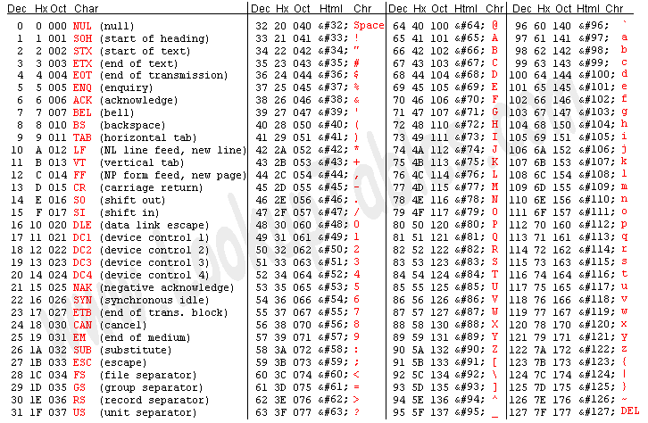
טבלת ASCII
http://www.asciitable.com/
עד כה ראינו ייצוג של מספרים, אבל איך מייצגים אותיות ע"י קומבינציה של 0 ו- 1?
לכל תו יש קוד מספרי הנקרא "קוד ASCII"
ניתן לראות את הקוד של כל תו ב"טבלת ASCII":

Slide 54
ייצוג תווים
טבלאת ASCII:
American Standard for Code Information Interchange
כאשר מאחסנים את ערכו של משתנה מטיפוס char למעשה שומרים את ערך ה- ASCII שלו
מאחר וגודלו של char הוא 1byte, כלומר 8bit, ניתן לאחסן במשתנה זה 256 (2⁸) ערכים שונים
בטבלת ה- ASCII הבסיסית יש רק 127 ערכים

Slide 55
טבלת ASCII- דגשים
http://www.asciitable.com/
ערכי ה- ASCIIשל האותיות הגדולות נמצאים ברצף
ערכי ה- ASCIIשל הספרות נמצאים ברצף.
שימו לב כי ערכה ה- ASCII של ספרה אינו זהה לערכה המספרי!
ערכי ה- ASCIIשל האותיות הקטנות נמצאים ברצף

Slide 56
הגדרת משתנים מטיפוס char
משתנה מטיפוס char נועד כדי לאכסן תו, ולכן ניתן לשים בו תו, או מספר
כאשר שמים מספר הכוונה לתו שמספר זה מייצג בטבלת ה- ASCII
בדוגמא זו, הערך בשני תאי הזיכרון זהה (משום שהערך ASCII של ‘a’ הוא 97)
void main
{
char ch1 = ‘a’;
char ch2 = 97;
}
char: ch1 | 01100001 | 1000
char: ch2 | 01100001 | 1001
 |  | 1002

Slide 57
הגדרת משתנים מטיפוס char (2)
ערכו של ch1 הוא '8' - התו ולא המספר (בגלל שהוא בתוך ' ')
לכן ערך ה- ASCII של התו '8' (56) נשמר, ולא הערך 8 בבינארית
לעומתו, ערכו של ch2 הוא המספר 8
void main
{
char ch1 = ‘8’;
char ch2 = 8;
}
char: ch1 | 01010110 | 1000
char: ch2 | 00001000 | 1001
 |  | 1002

Slide 58
הצגת char כ- int וההיפך
מאחר ותו מיוצג כמספר, ניתן להדפיסו או כתו או כמספר:
void main() {
int num1 = 97;
int num2 = 'a';
char ch1 = 'a';
char ch2 = 97;
cout << num1;
cout << (char)num1;
cout << num2;
cout << (char)num2;
cout << ch1;
cout << (int)ch1;
cout << ch2;
cout <<(int)ch2;
}
המרה: הוראה לקומפיילר להתייחס למספר כאל תו
→ 97
→ a
המרה: הוראה לקומפיילר להתייחס לתו כאל מספר
→ 97
→ a
→ a
→ 97
→ a
→ 97

Slide 59
מעבר תו המייצג ספרה למספר
בהינתן תו המכיל ספרה, יש למצוא את ערך הספרה
דוגמא: עבור התו ‘8’, שערך האסקיי שלו הוא 56, יש לשמור את הערך 8 ב- int
כל הספרות נמצאות בטבלת האסקיי ברצף החל ממספר 48 (ערך האסקיי של התו '0')
החסרת הערך 48 מתו המכיל ספרה יביא לנו את ערך המספר
void main ()
{
char ch = '8';
int num = ch - '0';
cout << "ch as char: " << ch << “, as int: " << (int)ch << endl;
cout << "num is " << num << endl;
}

Slide 60

הדפסת תווים מיוחדים
#include <iostream>
using namespace std;
void main()
{
cout << "Hello World!";
cout << "Hello World!\n";
cout << "Hello World!" << endl;
cout << "\"Hello World!\"\n";
cout << "Hello\tWorld!\n";
cout << "\\Hello World!\\\n";
cout << "\a\a\a";
}
\n | ירידת שורה
"\ | "
t\ | tab
\\ | \
\a | צלצול

Slide 61
השמות בין טיפוסים שונים – דוגמא
void main()
{
int n = 3;
double d = 97.2;
long l = 20;
char ch = ‘d’;
n = ch;
n = l;
ch = d;
n = d;
ch = 353;
}
כל פעם כשיש השמה מטיפוס המכיל יותר בתים
לטיפוס המכיל פחות בתים נקבל את ה- warning:
possible lost of data
// → n= 100
// → n=20, warning: possible lost of data!
// → ch = ‘a’ , warning: possible lost of data!
// → n=97 , warning: possible lost of data!
// → ch=‘a’ , from int to char reduces 256, until value is less than 256

Slide 62
typedef
typedef זוהי דרך להגדיר שמות חדשים לטיפוסים:
typedef unsigned int uint;
שם מקורי
שם חדש
typedef unsigned int uint;
void main()
}
uint n1 = 9, n2 = -3;
cout << "n1=" << n1 << " n2=" << n2 << endl;
{

Slide 63

קליטת נתונים לתוך buffer
# include <iostream>
using namespace std;
void main ()
{
int n1, n2;
cout <<"Enter a number --> ";
cin >> n1;
cout <<"Enter another number --> ";
cin >> n2;
cout << "n1=" << n1 << " n2=" << n2 << endl;
}
ניתן להקליד נתונים עד אשר מקלידים ENTER. נתונים אלו נמצאים ב- buffer ומחכים לפעולת הקליטה הבאה.
כל עוד יש נתונים ב- buffer פקודת ה- cin תיקח ממנו נתונים.
רק כאשר ה- buffer ריק cin תמתין לקלט מהמשתמש.

Slide 64

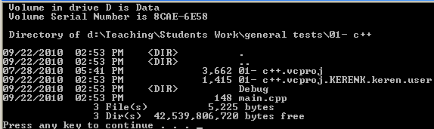
הפקודה system
פקודה המאפשרת לנו להריץ פקודות דוס
# include <iostream>
using namespace std;
void main ()
{
cout << "Hello World!\n";
system("pause");
system("cls");
system("dir");
}

Slide 65
ביחידה זו למדנו:
בסיסי מספרים:
בינארי (2), אוקטאלי (8), הקסה-דצימאלי (16)
הדפסה למסך
קבלת נתונים מהמשתמש
מבנה זיכרון התוכנית
הגדרת משתנים
טיפוסי משתנים
השמת ערך למשתנים
קבועים
הפקודה system

Slide 66
תרגיל 1: קלט מסוגים שונים
כתוב תוכנית המקבלת מהמשתמש את שנת הלידה שלו, ת.ז., גובה ותו המייצג האם המשתמש זכר או נקבה (F/M)
התוכנית תדפיס את פרטי המשתמש, אך במקום שנת הלידה תדפיס את גילו
יש לראות בדיבגר את ערכי המשתנים
עדכנו את התוכנית כך שסוג הטיפוס השומר את מין המשתמש יהיה בוליאני (במקום תו)

Slide 67
תרגיל 2: עבודה עם תווים שהם ספרות
כתוב תוכנית הקוראת מהמשתמש 3 תווים (מטיפוס char) שהם ספרות
התוכנית תייצר משתנה מטיפוס int שיכיל את הספרות שהתקבלו כמספר
לבסוף התוכנית תדפיס את המספר
דוגמה: אם הוכנסו התווים '1' '3' '7' יווצר ויודפס המספר 731.

Slide 68
תרגיל 3: טבלאת האסקיי
כתוב תוכנית (קצרצרה!) המדפיסה את מספר האותיות AB באנגלית (בהנחה שאינך יודע כמה יש ☺)

Slide 69
תרגיל 4: מחיר נסיעה במונית
מחיר נסיעה במונית משוקלל מהרכיבים הבאים:
מחיר התחלתי: 10.20 ש"ח
מחיר עבור כל ק"מ: 1.30 ש"ח
מחיר עבור כל מזוודה: 2.00 ש"ח
יש לבקש מהמשתמש את הנתונים הדרושים ולהציג את הסכום לתשלום

Slide 70
תרגיל 5: זמן נסיעה במעלית
נרצה לחשב את הזמן מהרגע שזימנו את המעלית עד אשר נגיע לקומת היעד
בכל קומה בה המעלית עוצרת היא מתעכבת 5 שניות
זמן הנסיעה בין קומה לקומה הינו 3 שניות
ניתן להניח שהמעלית נוסעת ללא עצירות, פרט לעצירה בקומה ממנה נאסף הנוסע
לצורך הפשטות, ניתן להניח כי קומת המקור נמוכה מקומת היעד
בפתרון אראה כיצד ניתן לוותר על הנחה זו

